Slide 1



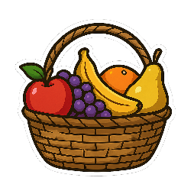

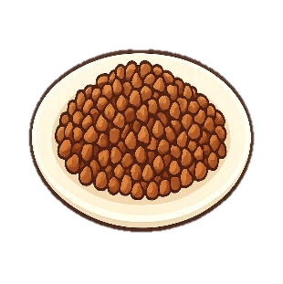

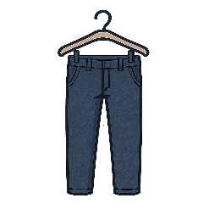

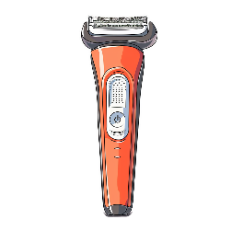






книж-ка
фрук-ты
клум-ба
греч-ка
свеч-ка
джин-сы
брит-ва
крес-ло
змей-ка
двор-ник
скреп-ка
крас-ки

